Slide 1


Tento materiál byl vytvořen v rámci projektu Operačního programu Vzdělávání pro konkurenceschopnost.
Projekt MŠMT ČR | EU PENÍZE ŠKOLÁM
Číslo projektu | CZ.1.07/1.4.00/21.2146
Název projektu školy | Inovace ve vzdělávání na naší škole ZŠ Studánka
Šablona III/2 | Inovace a zkvalitnění výuky prostřednictvím ICT
Sada č. XVI
Identifikátor sady: VY_32_INOVACE_Sada XVI _ ČJS, DUM 7
Vzdělávací oblast: Člověk a jeho svět
Vzdělávací obor: Člověk a jeho svět
Název: Zelenina
Autor: Mgr. Ilona Trojánková
Stručná anotace: Opakování učiva o zelenině.
Metodické zhodnocení: Pilotováno dne 6.1.2012 v 1.C Mgr. Ilonou Trojánkovou. Odučeno ve jedné vyučovací hodině s časovou dotací 30 minut. Žáci si znovu zopakovali význam zeleniny v našem jídelníčku, poznávali jednotlivé druhy zeleniny a rozdělovali podle požívané části.

Slide 2
Zelenina
pěstujeme ji na zahradě
můžeme ji koupit
je velmi zdravá
        chrání nás proti nemocem
        obsahuje
                vitamíny
                minerální látky
                vlákninu
jíme co nejvíce druhů zeleniny
zeleninu jez nejlépe syrovou

Slide 3
Zeleninu rozdělujeme na:
Plodovou rajče, paprika, lilek, dýně, cuketa, okurka, meloun
Cibulovou cibule, česnek, pór, pažitka
Košťálovou květák, kapusta, brokolice, kedluben, zelí
Kořenovou mrkev, celer, petržel, křen, ředkvička, červená řepa
Luskovou hrách, fazole
Listovou salát, špenát
Kořeninovou kopr, petrželová nať, bazalka

Slide 4
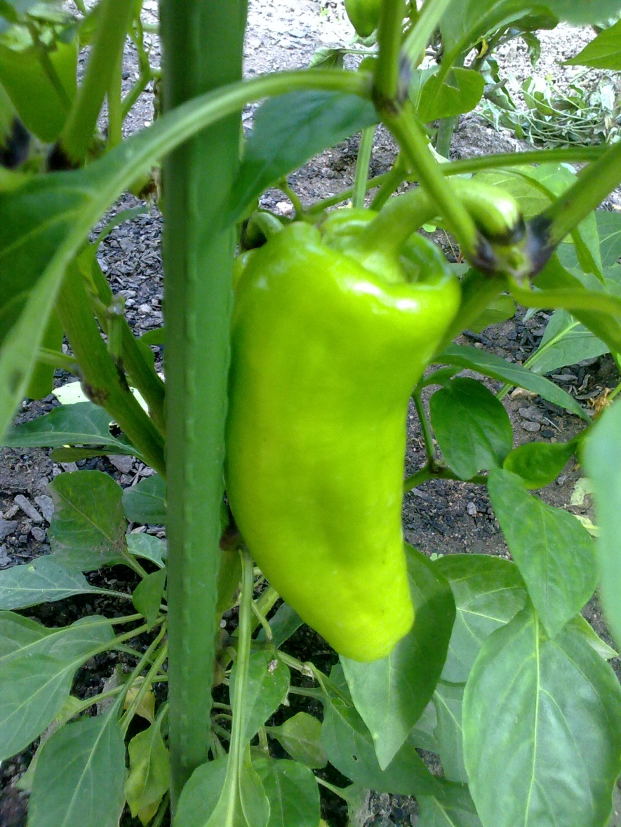
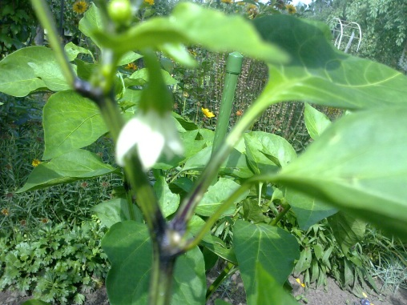
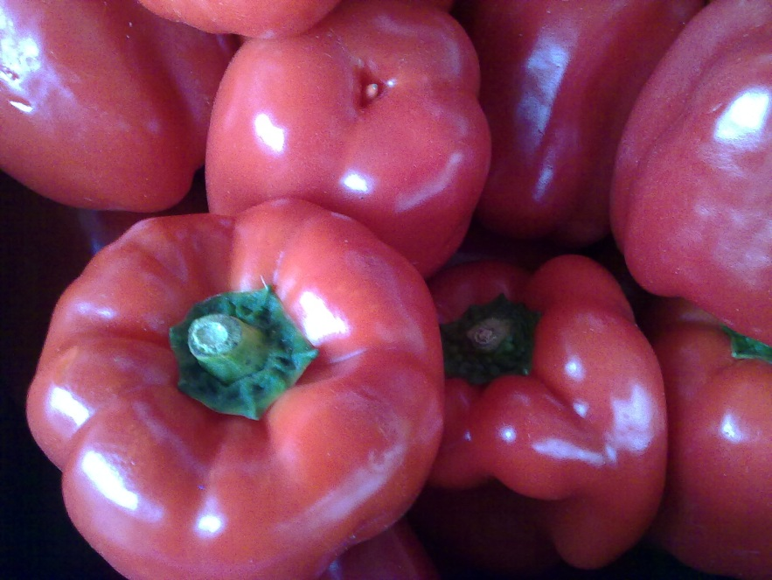
Paprika

Slide 5
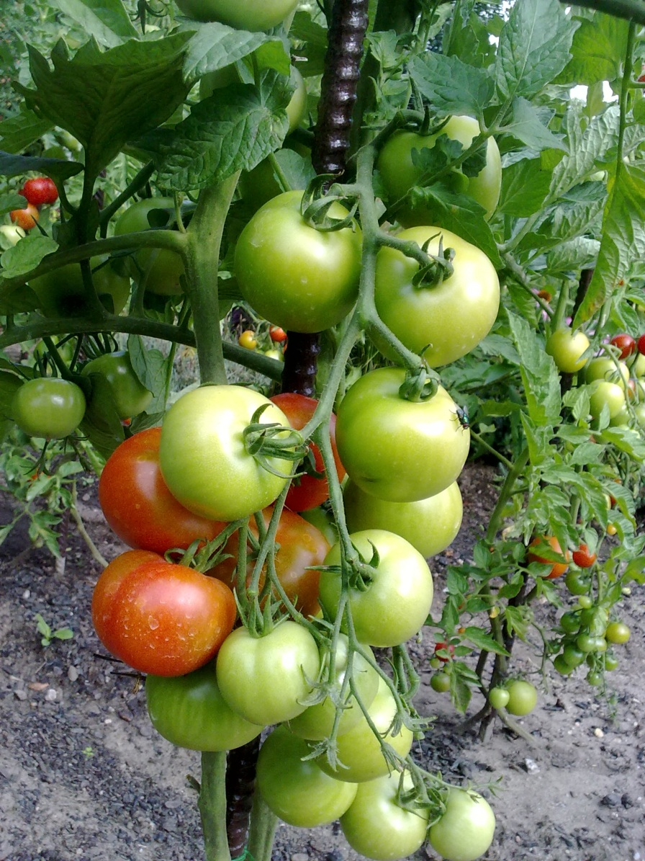
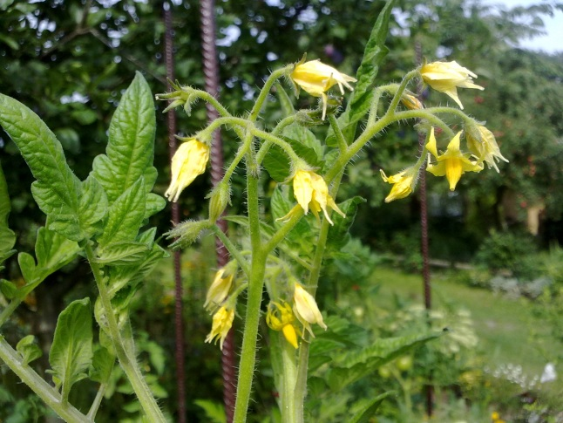
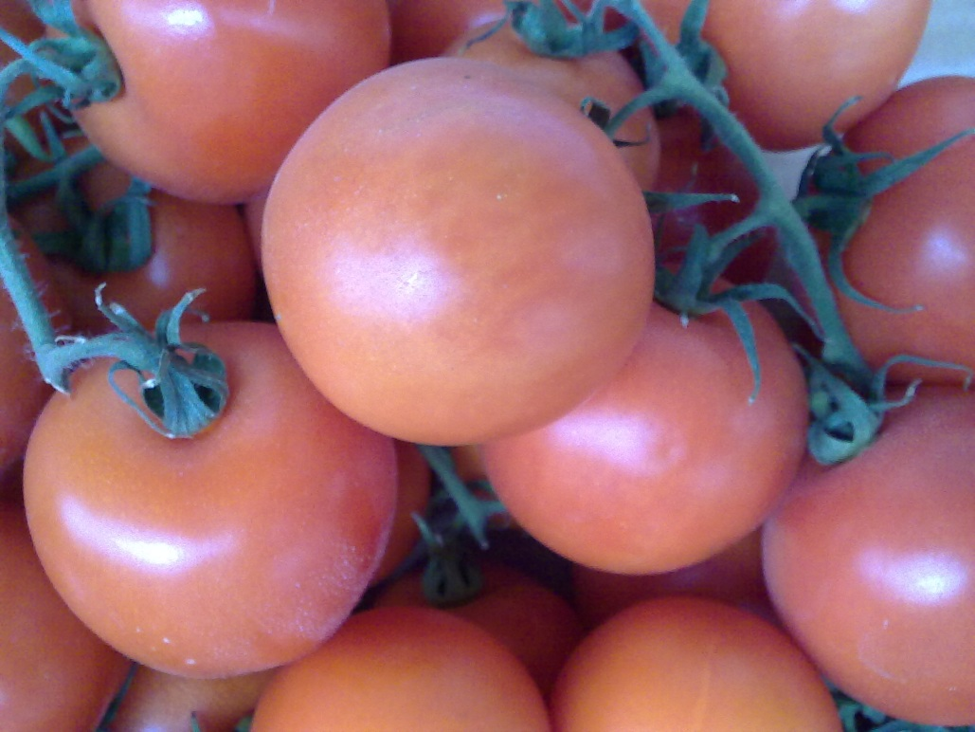
Rajské jablko

Slide 6
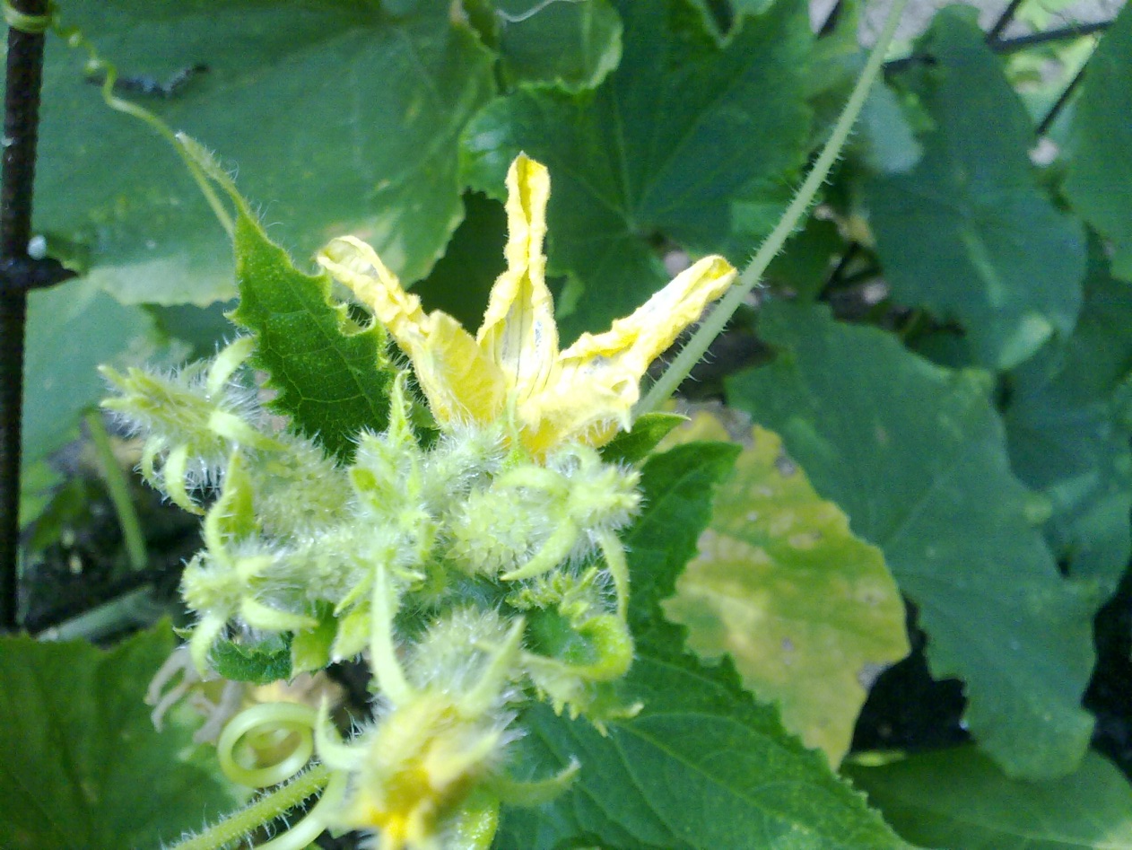
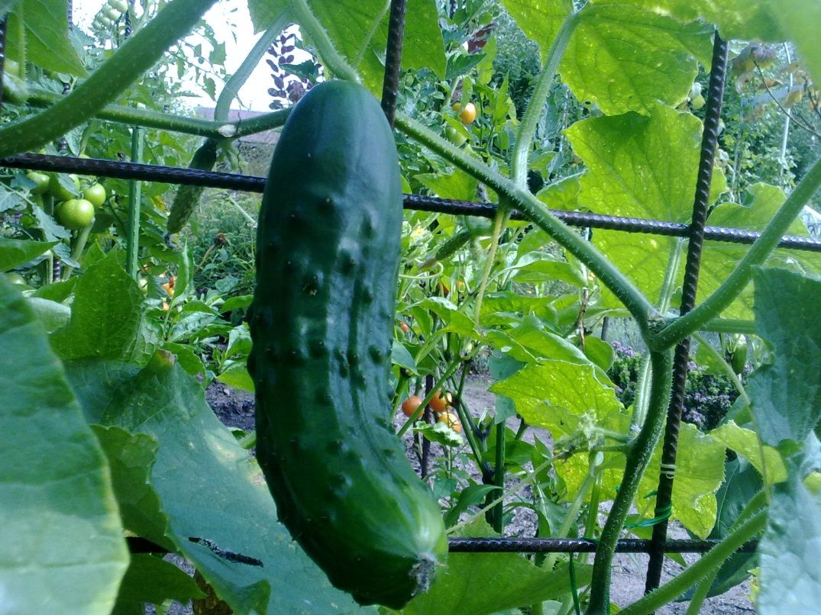
Okurka

Slide 7
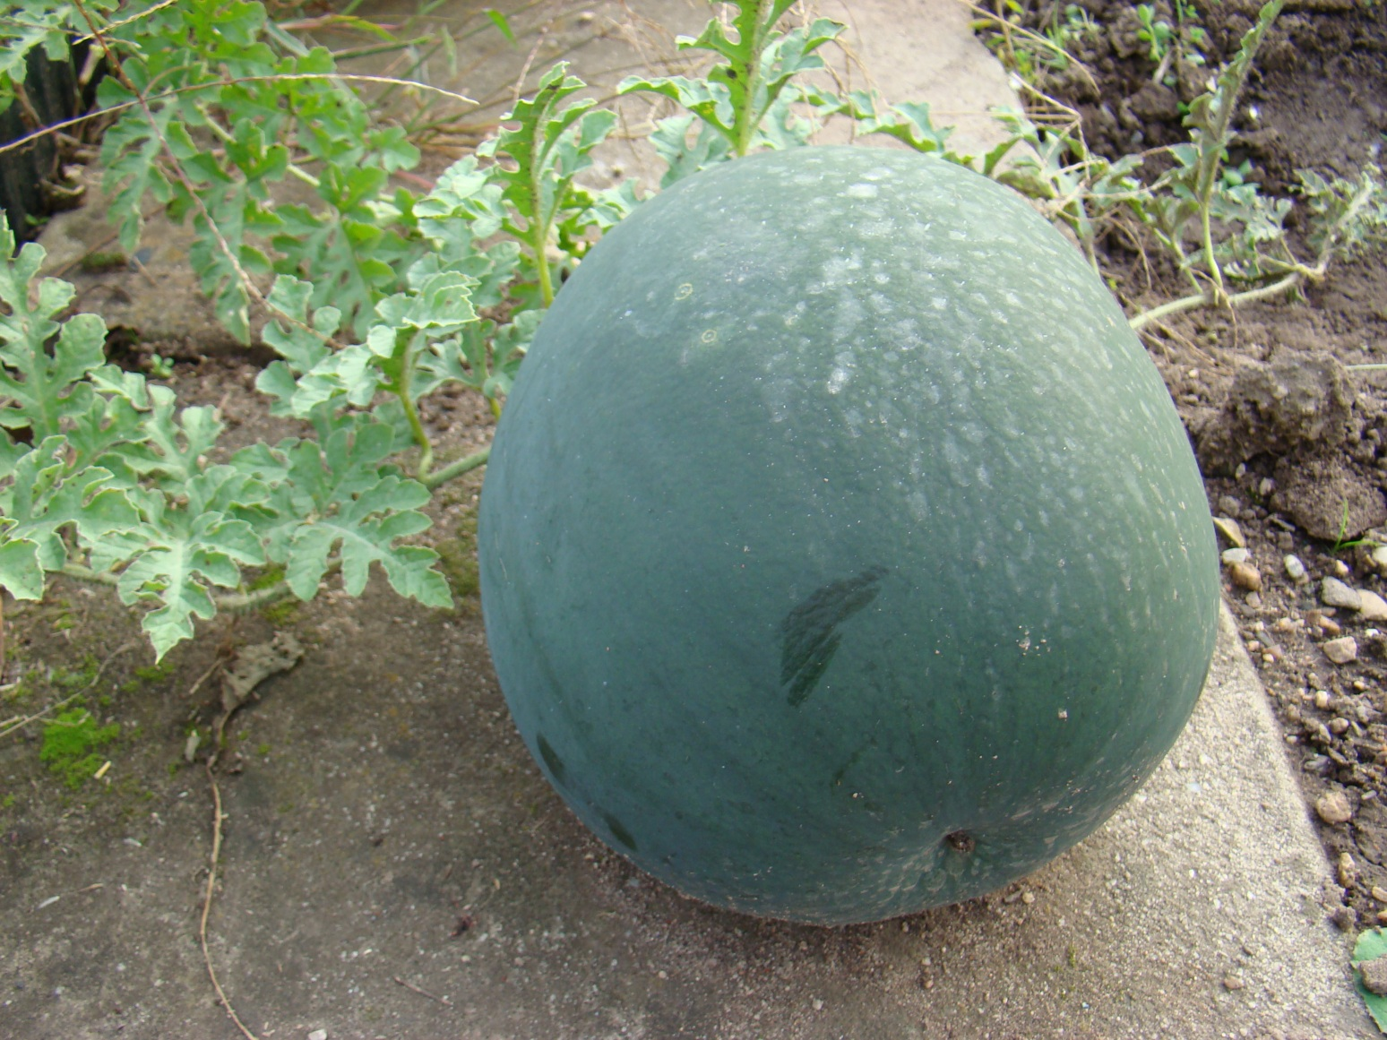
Meloun

Slide 8
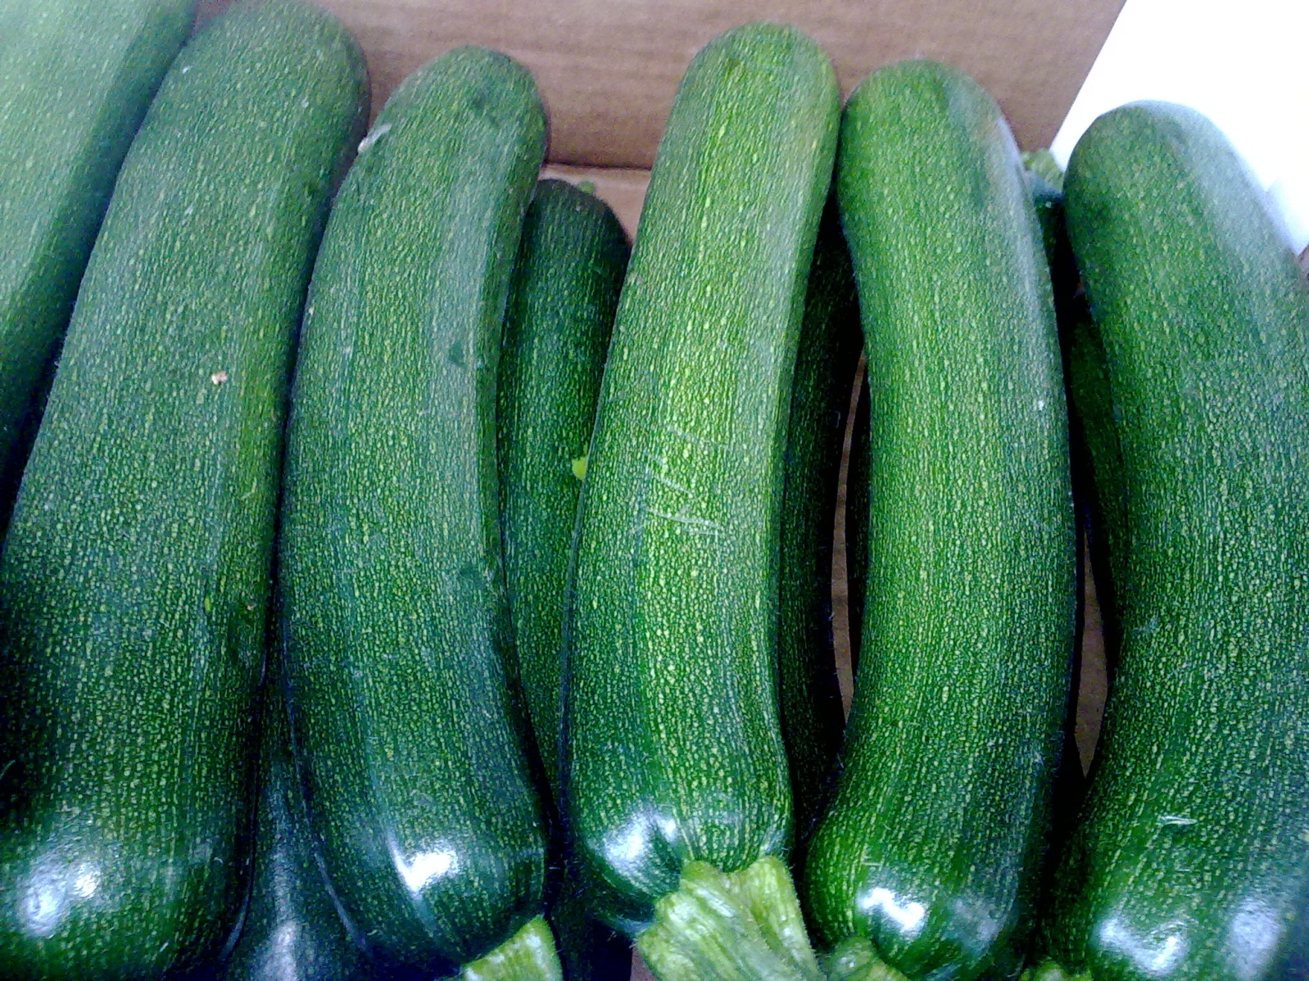
Cuketa

Slide 9
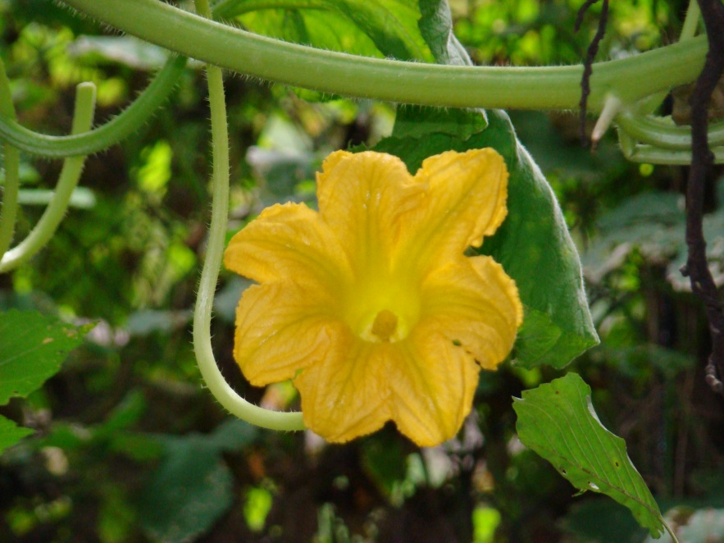
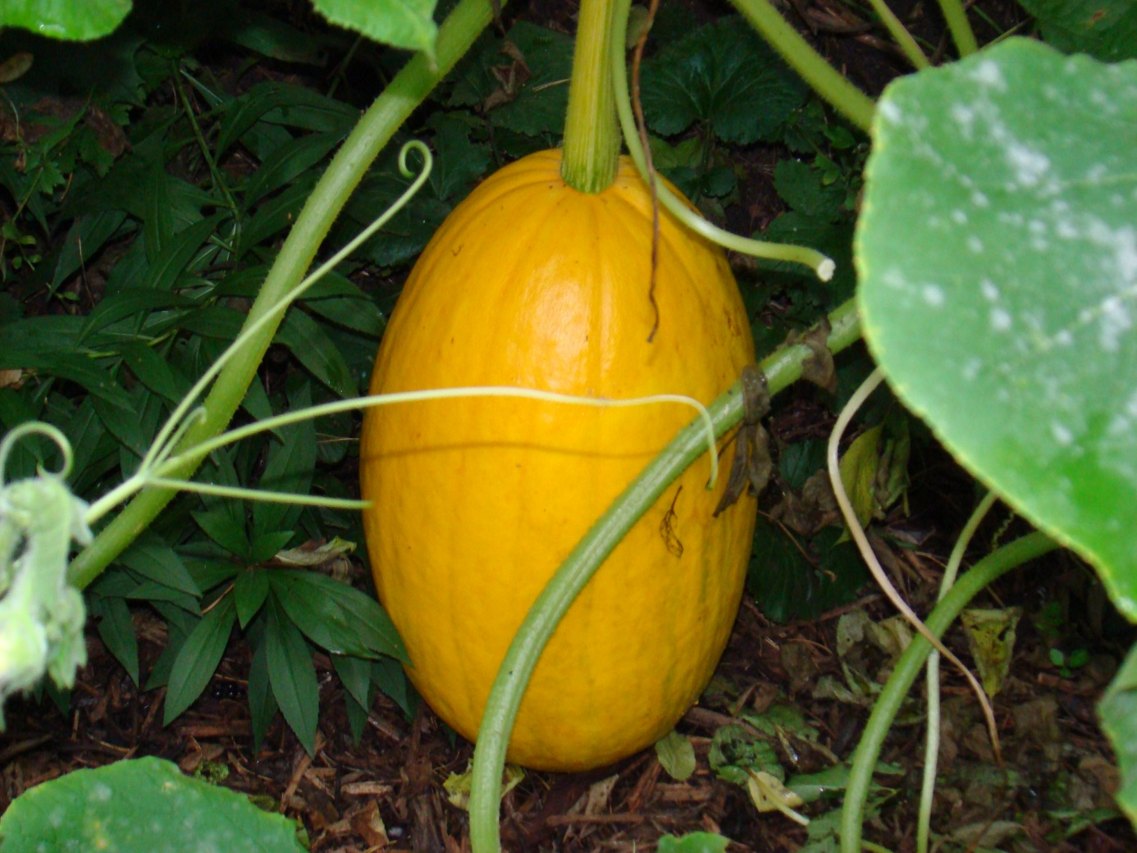
Dýně

Slide 10
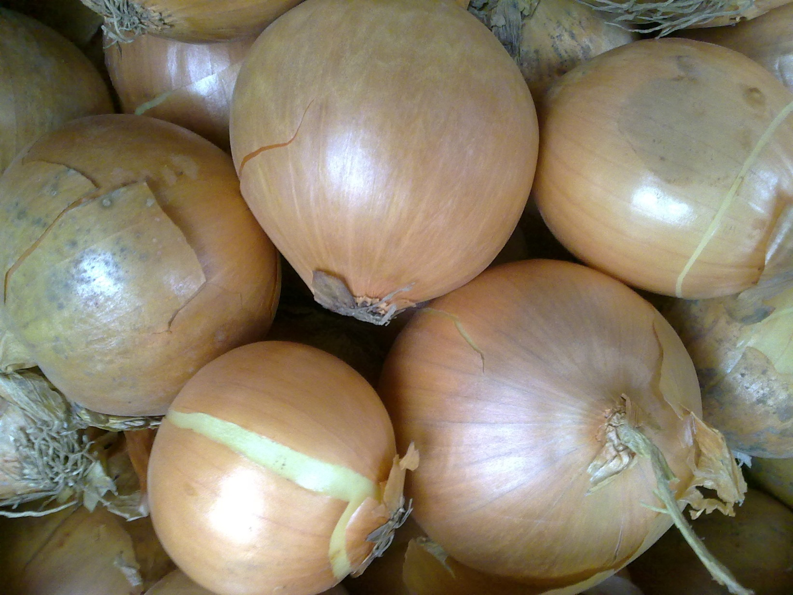
Cibule

Slide 11
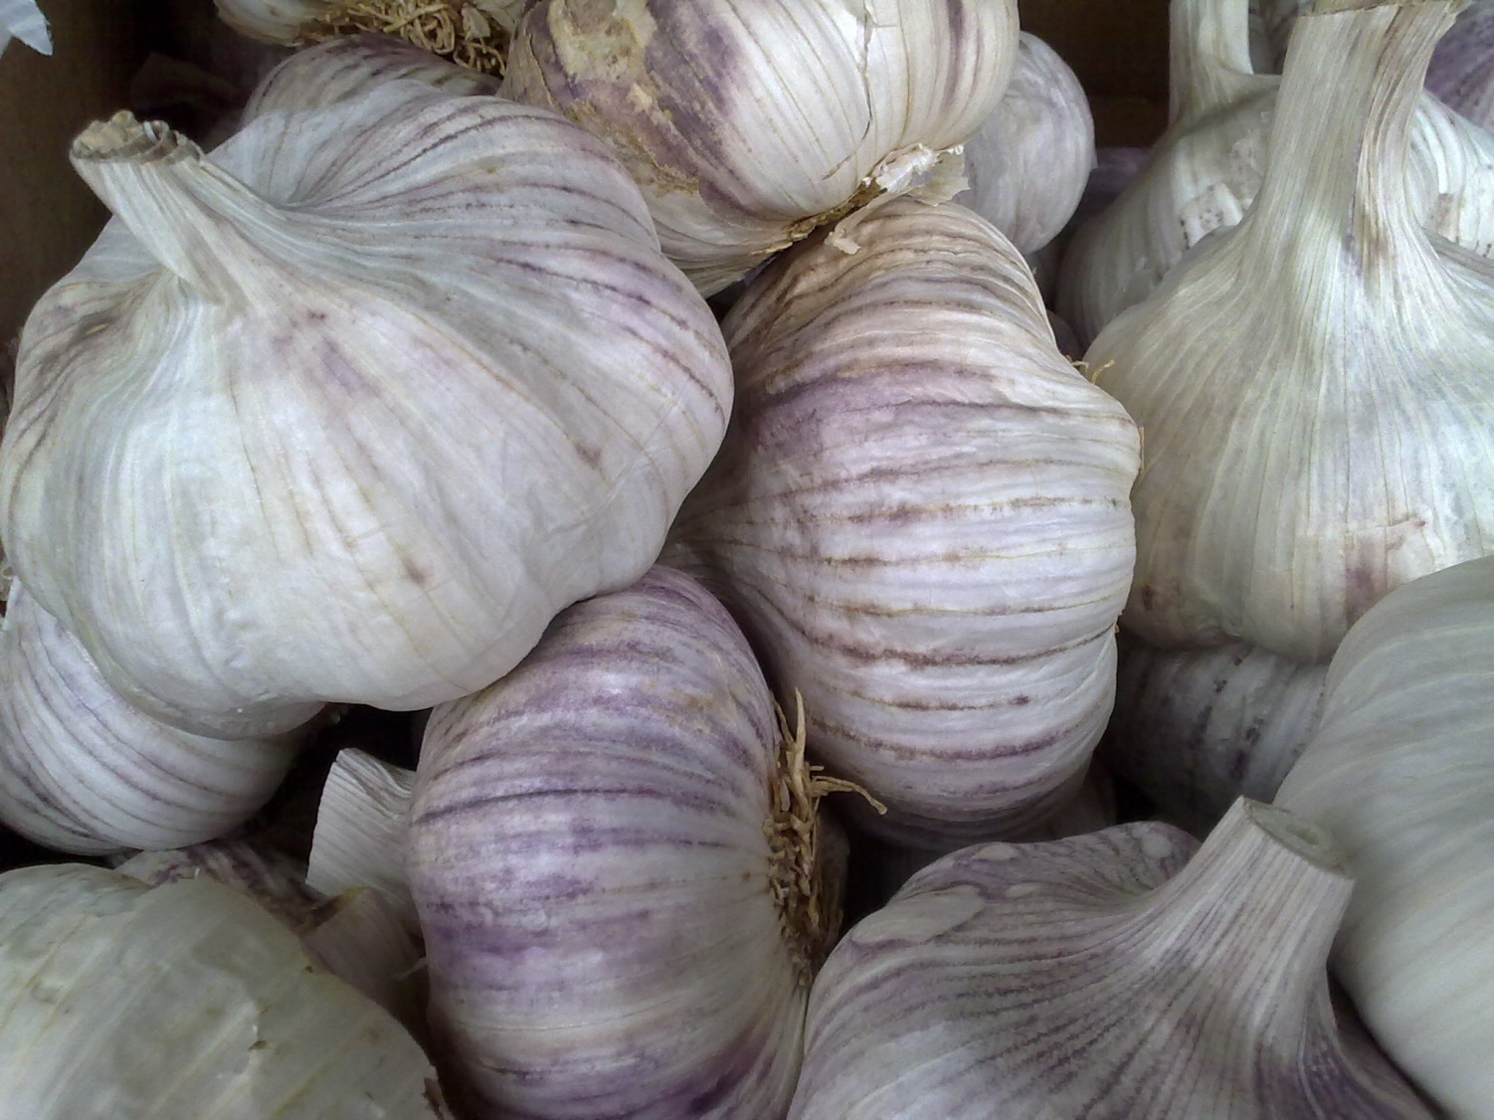
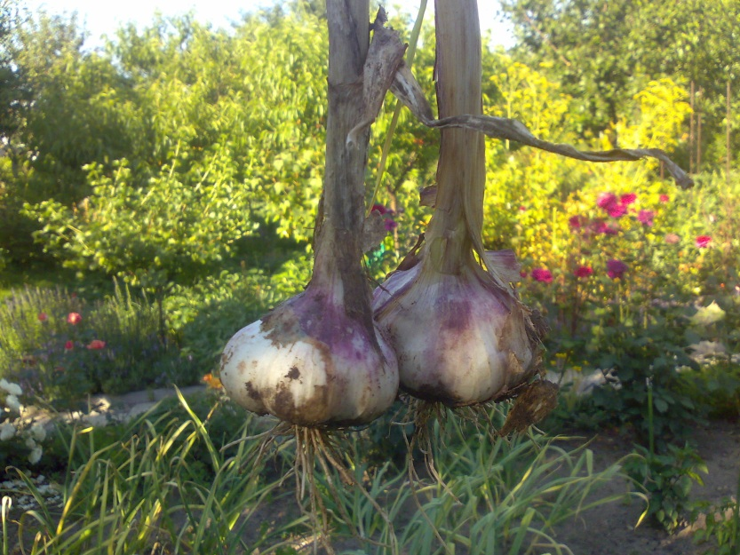
Česnek

Slide 12
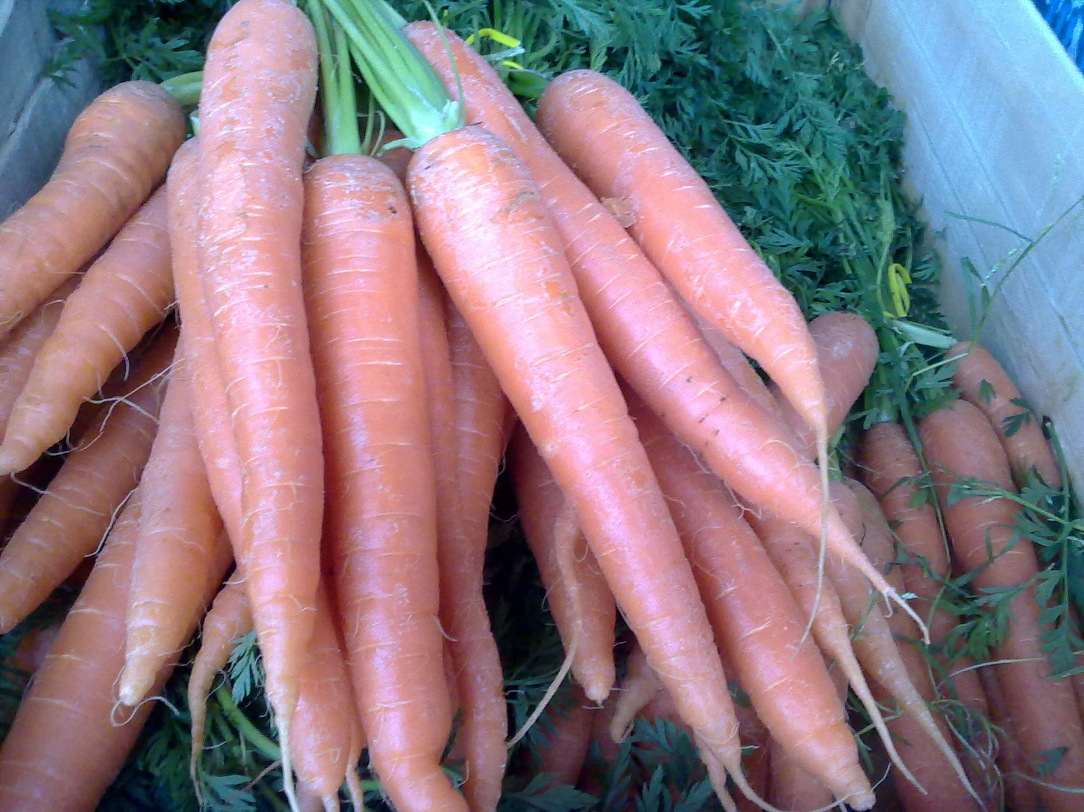
Mrkev

Slide 13
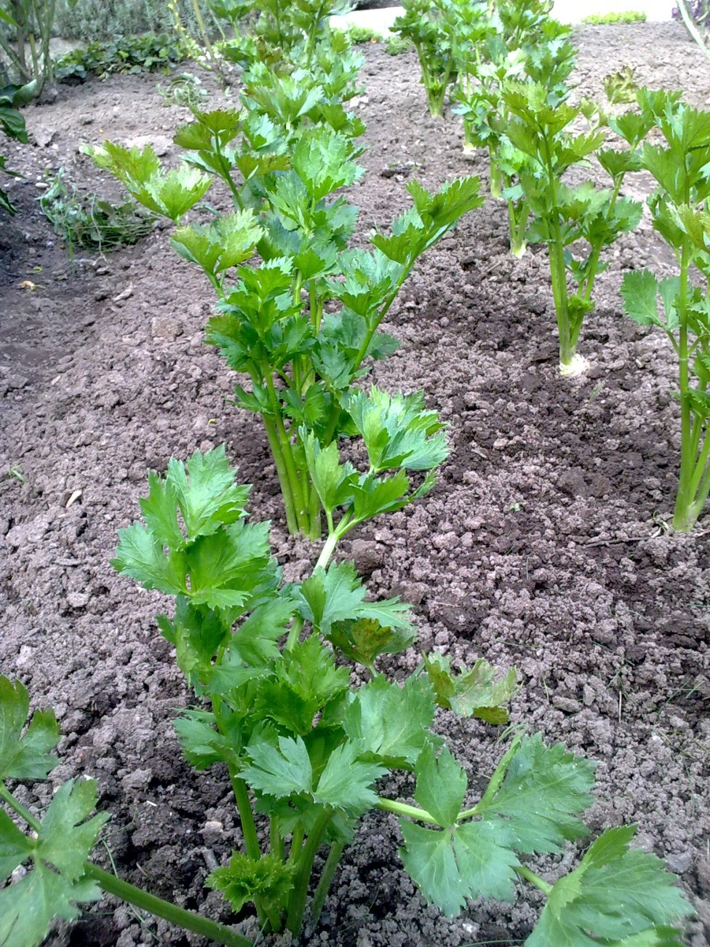
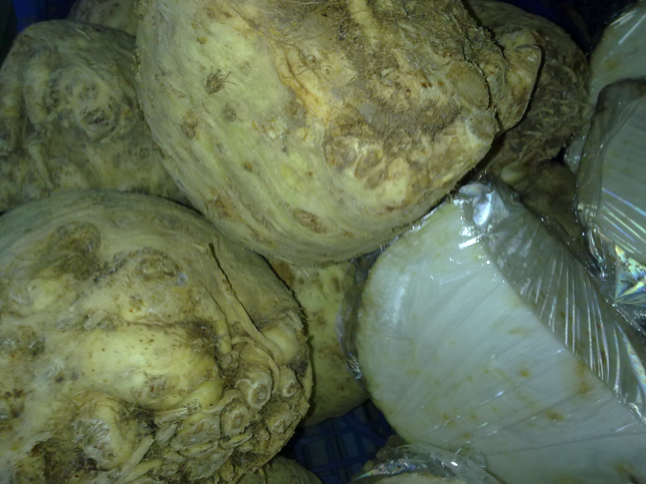
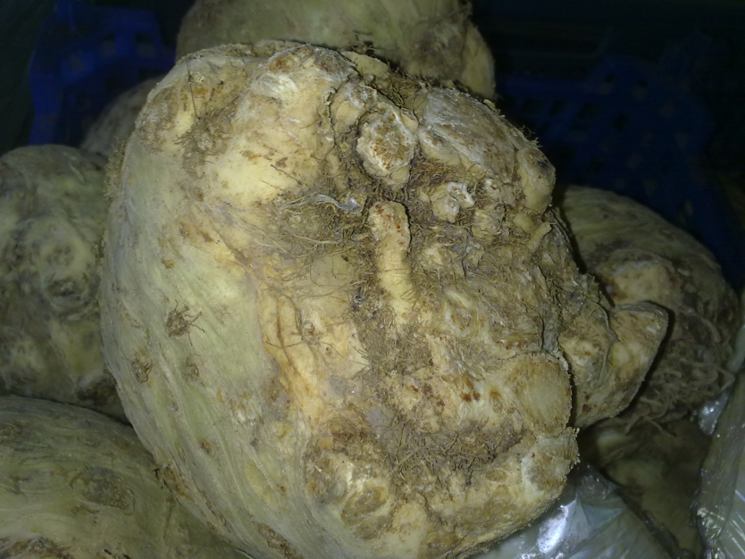
Celer

Slide 14
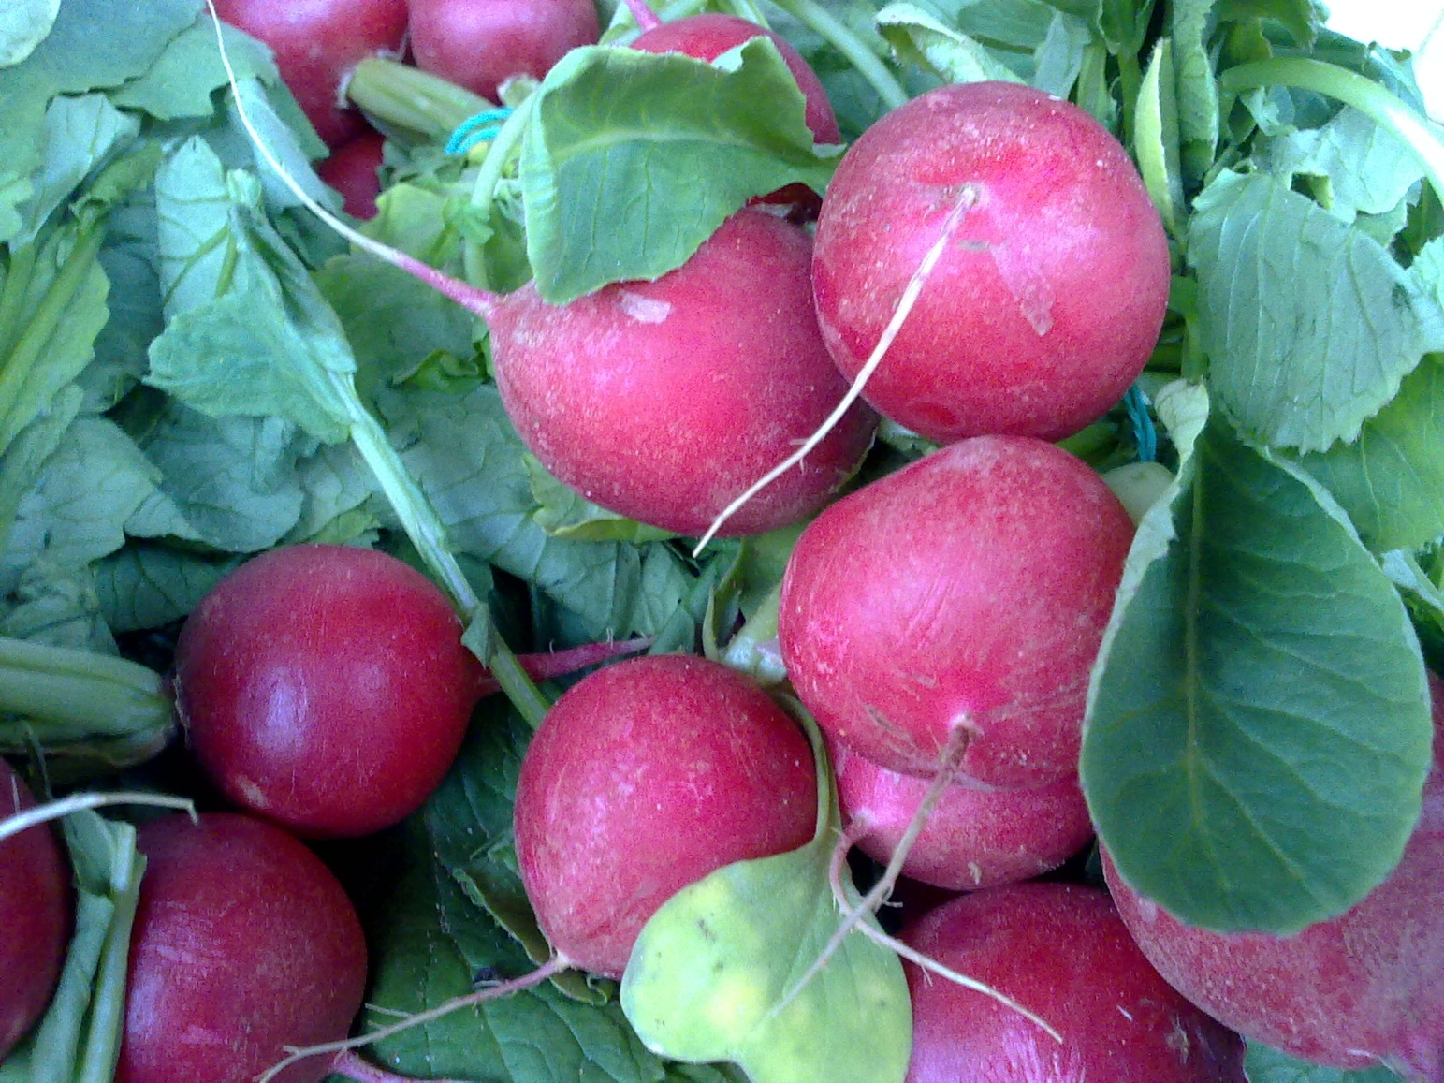
Ředkvičky

Slide 15
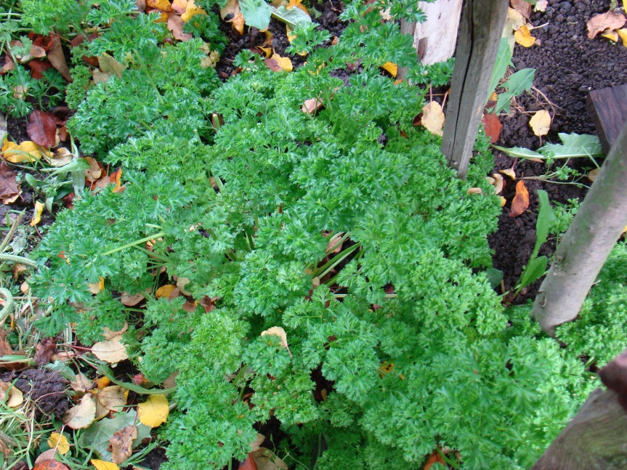
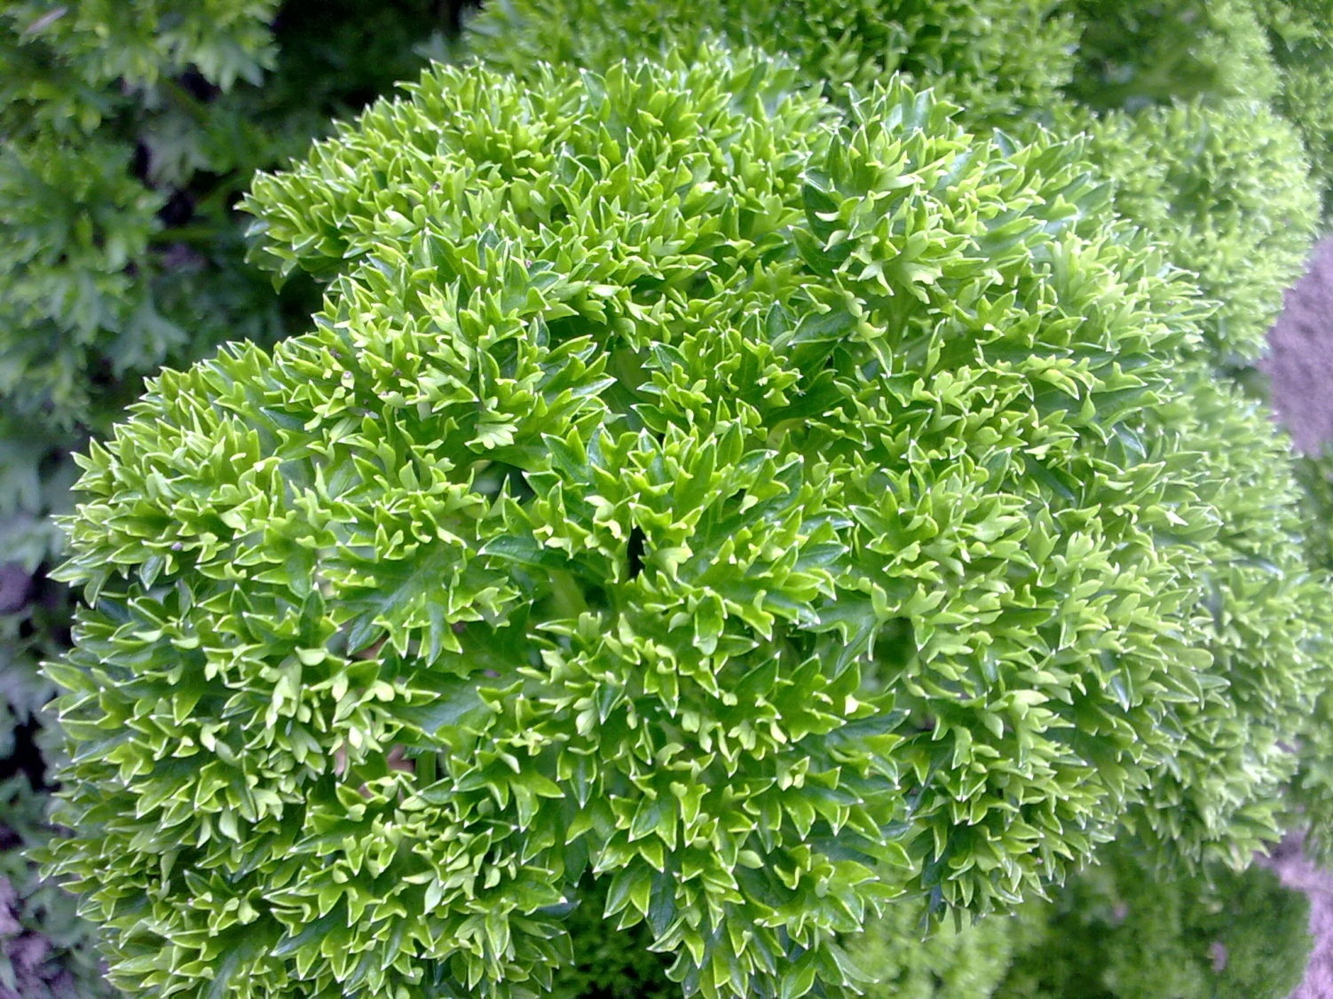
Petržel

Slide 16
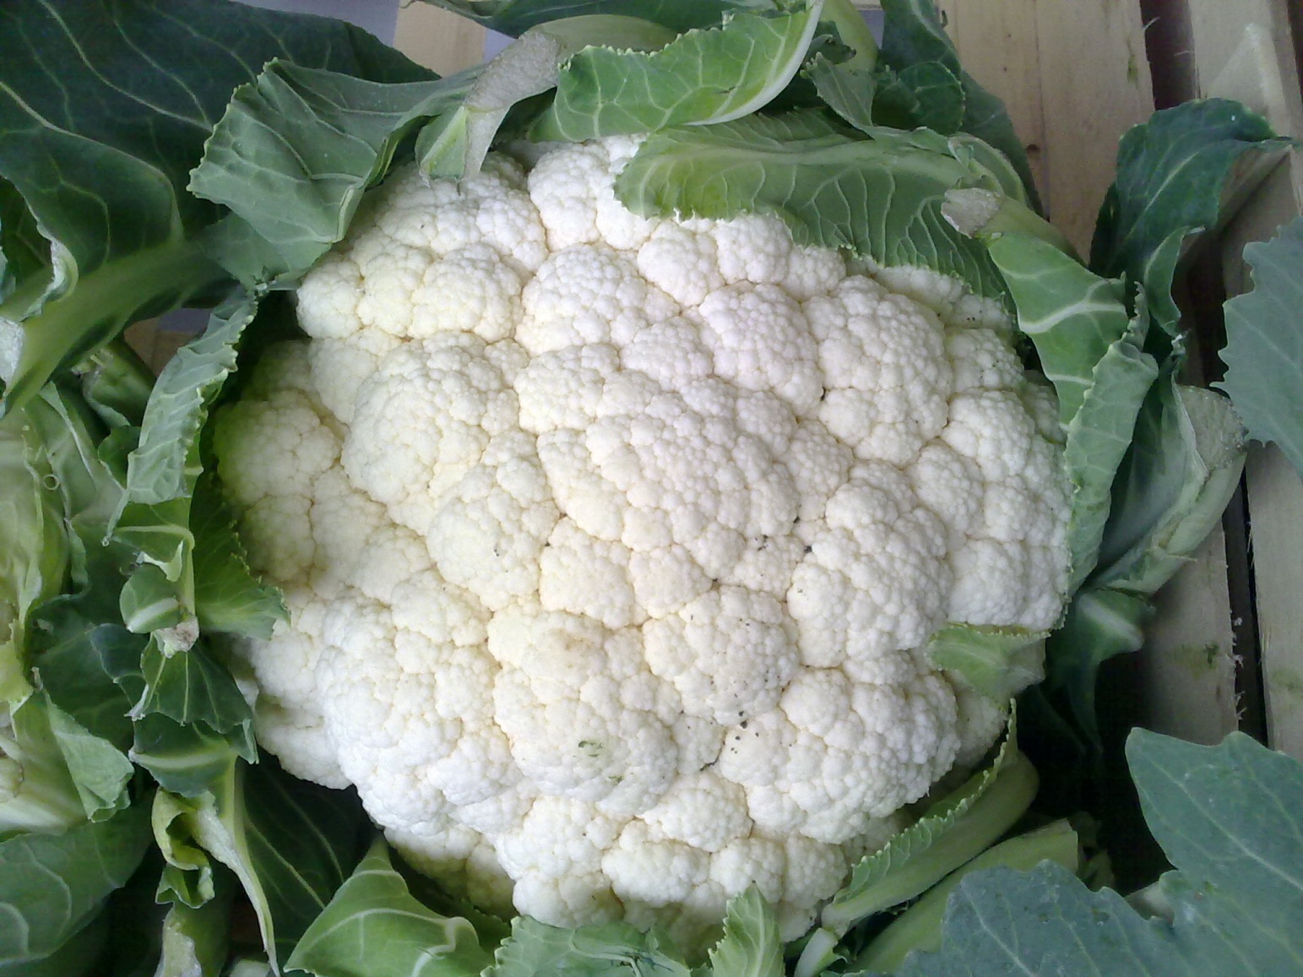
Květák

Slide 17
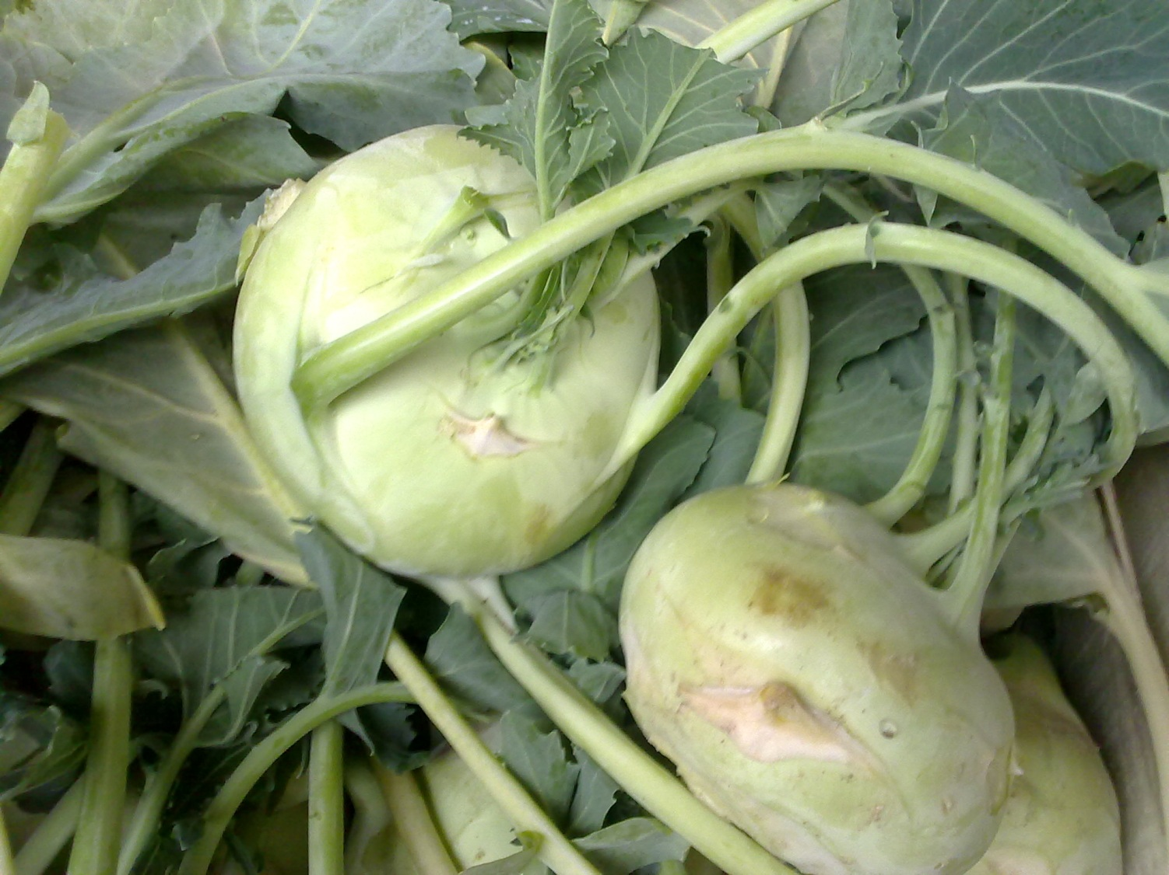
Kedluben

Slide 18
Děti, žijte zdravě!
Zelenina patří do jídelníčku.

Slide 19
